Slide 1
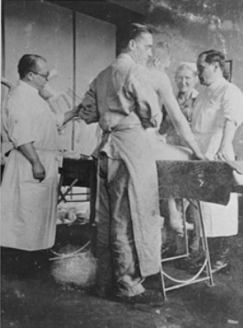
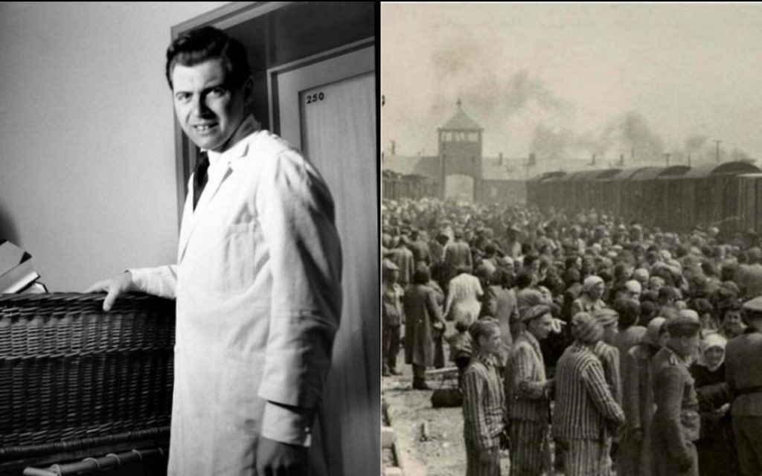
Origine de la bioéthique
1) Les expérimentations des médecins nazis
Les expérimentations nazies sont à l’origine de la bioéthique avec le procès de Nuremberg.
Durant la seconde guerre mondiale, les nazis ont effectué diverses expériences pseudo-scientifiques sur :
• la survie en altitude, en hypothermie, rendre potable l’eau de mer pour les besoins des soldats allemands
• la race aryenne pour confirmer l’idéologie nazie
• les maladies infectieuses avec les différents traitements et médicaments élaborés pour les
éradiquer (tuberculose, typhus, paludisme, hépatite…)
Les points communs de toutes ces expériences :
Elles sont faites sans se préoccuper du consentement des sujets et ceux-ci ne peuvent bien évidement pas en sortir.
Elles sont faites sans aucune volonté de limiter la souffrance (tortures, mutilations, sans anesthésie)
Elles conduisent soit à la mort des sujets, soit si le sujet survit, à la destruction du ‘matériel humain’ (par chambre à gaz ou assassinat)
Notes:
البقاء على قيد الحياة في الارتفاع,
في انخفاض حرارة الجسم
،جعل مياه البحر صالحة للشرب لتلبية احتياجات الجنود الألمان
تتم دون أي رغبة في الحد من المعاناة (التعذيب، التشويه، دون تخدير)

Slide 2
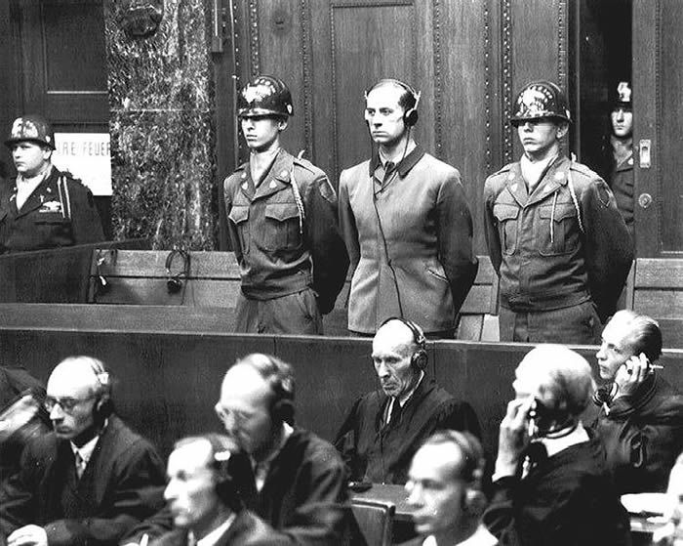
Origine de la bioéthique
1) Les expérimentations des médecins nazis
Ces expériences d’une grande cruauté ont généré un choc et c’est en 1947 que les médecins nazis vont
être jugés lors du procès de Nuremberg.
2) Le code de Nuremberg
C’est lors de ce procès que vont être explicitées les premières règles sur l’expérimentation humaine qui seront rassemblées dans le code de Nuremberg. Ce texte est particulier car il est extrait d’un jugement.
Ce code est explicité en 10 points :

Slide 3
Le code de Nuremberg 1947
1. Le consentement volontaire du sujet humain est absolument essentiel. Cela veut dire que la personne intéressée doit jouir de capacité légale totale pour consentir : qu'elle doit être laissée libre de décider, sans intervention de quelque élément de force de fraude, de contrainte, de supercherie, de duperie ou d'autres formes de contraintes ou de coercition
Il faut aussi qu'elle soit suffisamment renseignée, et connaisse toute la portée de l'expérience pratiquée sur elle, afin d'être capable de mesurer l'effet de sa décision. Avant que le sujet expérimental accepte, il faut donc le renseigner exactement sur la nature, la durée, et le but de l'expérience, ainsi que sur les méthodes et moyens employés, les dangers et les risques encourus; et les conséquences pour sa santé ou sa personne, qui peuvent résulter de sa participation à cette expérience
L'obligation et la responsabilité d'apprécier les conditions dans lesquelles le sujet donne son consentement incombent à la personne qui prend l'initiative et la direction de ces expériences ou qui y travaille. Cette obligation et cette responsabilité s'attachent à cette personne, qui ne peut les transmettre à nulle autre sans être poursuivie.
Notes:
إن الموافقة الطوعية للفرد البشري أمر ضروري للغاية. ويعني ذلك أن الشخص المعني يجب أن يتمتع بالأهلية القانونية الكاملة للموافقة: ويجب أن يُترك له حرية اتخاذ القرار، دون تدخل أي عنصر قوي من عناصر الاحتيال أو الإكراه أو الخداع أو أي شكل آخر من أشكال الإكراه.

Slide 4
1. Le consentement volontaire du sujet humain est absolument essentiel
Ce point exclut de la recherche les enfants et les majeurs incapables.
La deuxième partie de ce point a été rédigée pour condamner les médecins nazis qui reportaient leurs fautes sur les exécutants des recherches, disant qu’ils ne pouvaient être tenus pour responsable de ce qui avait été fait
2. L'expérience doit avoir des résultats pratiques pour le bien de la société impossibles à obtenir par d'autres moyens : elle ne doit pas être pratiquée au hasard et sans nécessité.
3. Les fondements de l'expérience doivent résider dans les résultats d'expériences antérieures faites sur des animaux, et dans la connaissance de la genèse de la maladie ou des questions de l'étude, de façon à justifier par les résultats attendus l'exécution de l'expérience
C’est le principe de scientificité : le premier critère d’une recherche c’est d’avoir un intérêt
scientifique et de reposer sur des hypothèses scientifiques solides. Une recherche non scientifique n’est pas éthique.

Slide 5
Le code de Nuremberg
4. L'expérience doit être pratiquée de façon à éviter toute souffrance et tout dommage physique et mental, non nécessaires.
5. L'expérience ne doit pas être tentée lorsqu'il y a une raison a priori de croire qu'elle
entraînera la mort ou l'invalidité du sujet, à l'exception des cas où les médecins qui font les recherches servent eux-mêmes de sujets à l'expérience.
6. Les risques encourus ne devront jamais excéder l'importance humanitaire du problème que doit résoudre l'expérience envisagée.
7. On doit faire en sorte d'écarter du sujet expérimental toute éventualité, si mince soit-elle,
susceptible de provoquer des blessures, l'invalidité ou la mort.
8. Les expériences ne doivent être pratiquées que par des personnes qualifiées. La plus grande aptitude et une extrême attention sont exigées tout au long de l'expérience, de tous ceux qui la dirigent ou y participent.
Ce point a été rédigé pour condamner les avocats et médecins qui se justifiaient en accusant
les exécutants de ne pas être des personnes assez qualifiées pour la recherche

Slide 6
Le code de Nuremberg (1947)
9. Le sujet humain doit être libre, pendant l'expérience, de faire interrompre l'expérience, s'il estime avoir atteint le seuil de résistance, mentale ou physique, au-delà duquel il ne peut aller.
10. Le scientifique chargé de l'expérience doit être prêt à l'interrompre à tout moment, s'il a une raison de croire que sa continuation pourrait entraîner des blessures, l'invalidité ou la mort pour le sujet expérimental.
C’est l’infraction à la règle qui a permis l’inscription dans le droit des principes sur la recherche humaine.

Slide 7
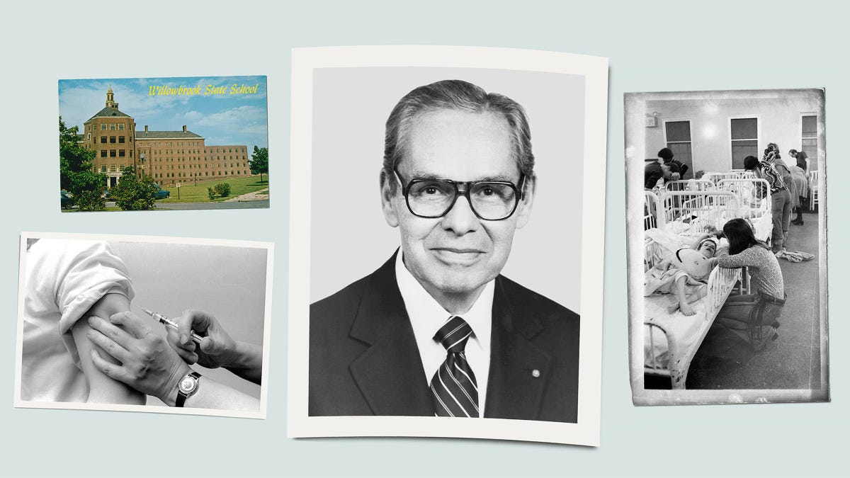
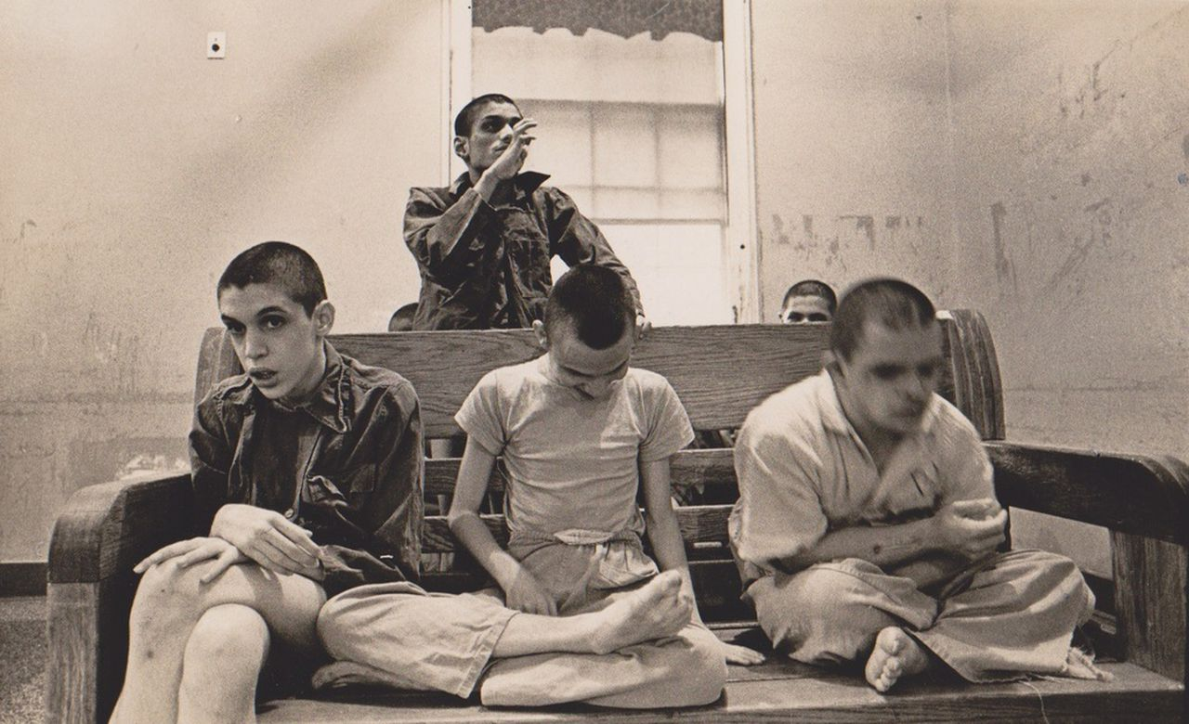
Origine de la bioéthique
1) Années 60-70
Durant ces années, la bioéthique se développe en réponse à de grands scandales qui choc la société américaine.
1964 : on pratique dans un hôpital de Brooklyn des injections de cellules cancéreuses sur des vieillards affaiblis dans le but d’étudier le mécanisme de rejet des cellules étrangères.
Entre 1950 et 1960 : Etude de Willowbrook (Etat de NY) sur l’hépatite. Inoculation du virus de l’hépatite à des enfants présentant des retards mentaux et placés en institutions

Slide 8
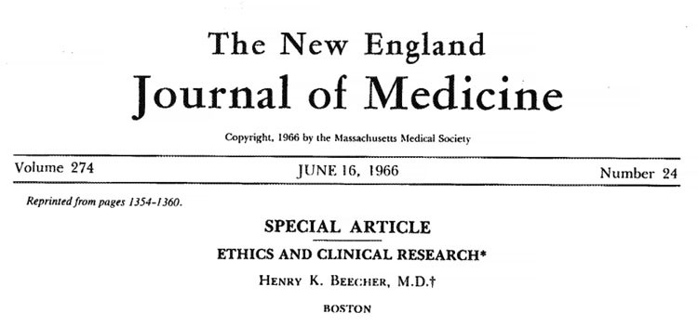
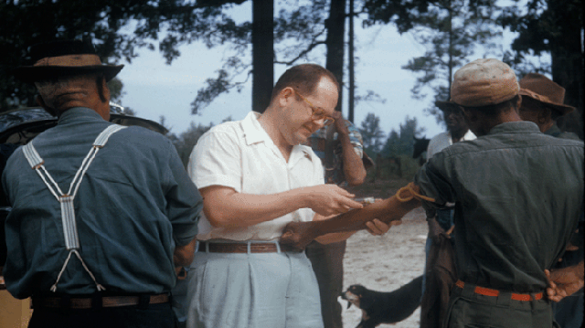
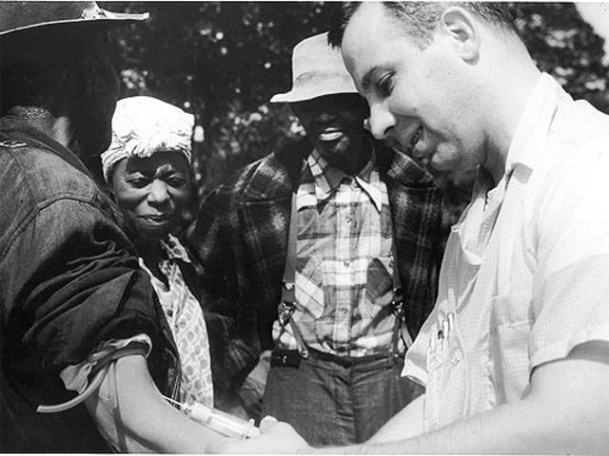
1962 : Etude de Tuskegee : observation à leur insu de la syphilis sur une population noire et pauvre, sans leur administrer le traitement pourtant existant (mercure puis pénicilline) avec l’accord du département de la santé.
En 1966, Henry K. BEECHER décrit 22 recherches in-éthique de ce genre qui ont été menées en mettant en danger la santé voir la vie des patients et sans grande préoccupation pour leur consentement. Il oblige à repenser la relation médecin-malade dans une société démocratique, car on constate l’échec du code de Nuremberg qui n’est pas assez précis pour être appliqué nationalement et guider les pratiques.
Le développement de la médecine hospitalière et de la recherche médicale entraine une frontière moins claire entre recherche et soin

Slide 9
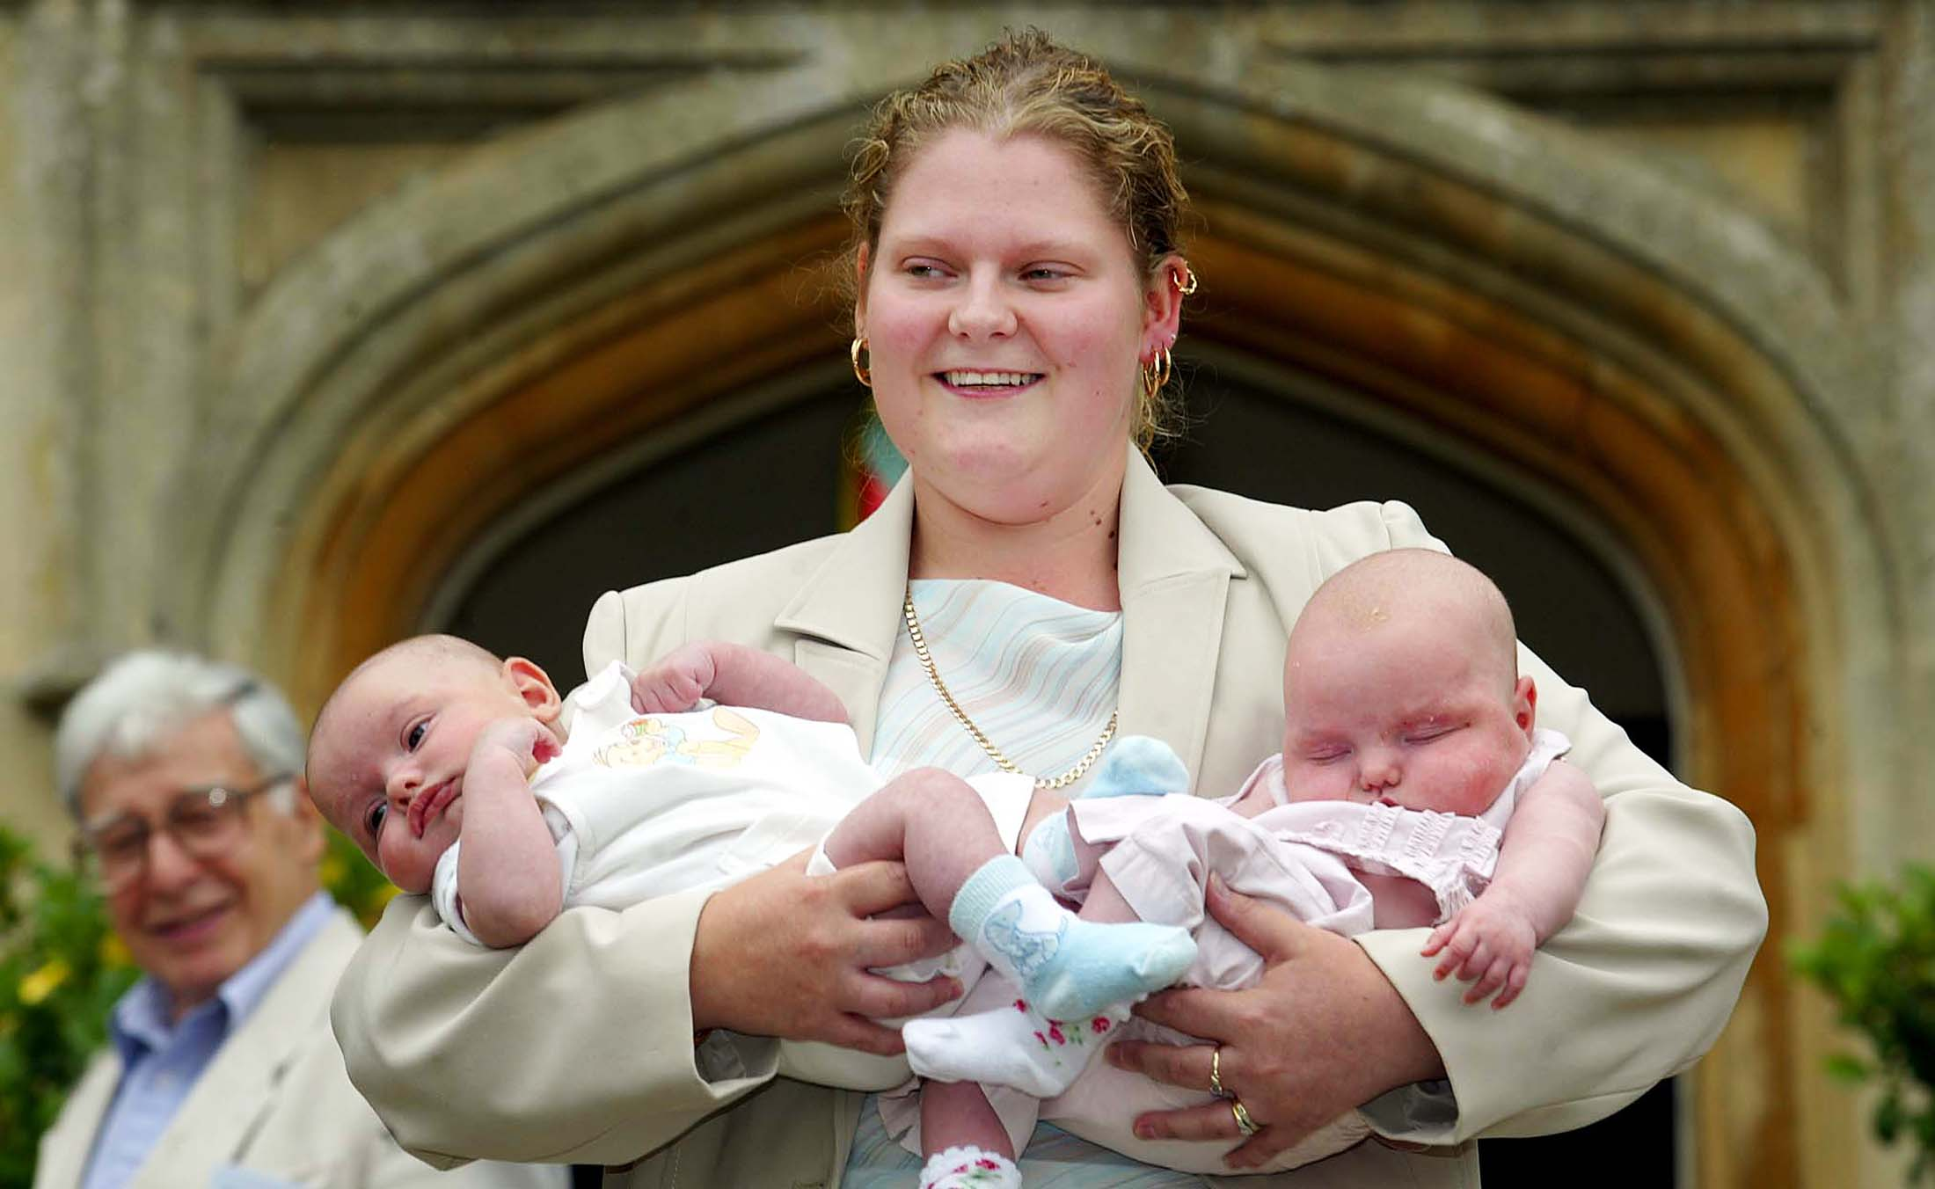
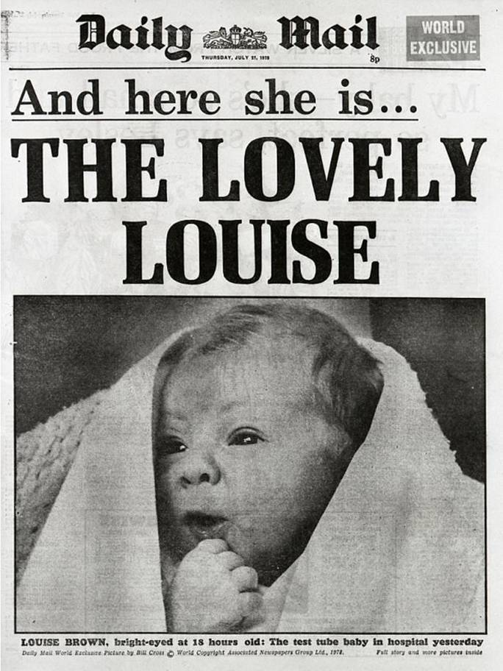
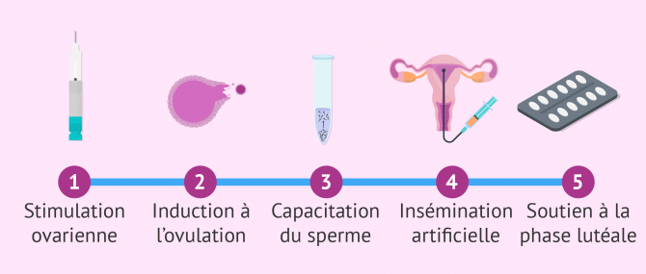
4) Années 70-80
On observe le développement des technosciences (recherche biomédicale, recherche agroalimentaire, informatique…) qui augmente nettement le pouvoir d’action de l’homme sur l’homme. On élucide la structure de l’ADN (1953), on déchiffre le code génétique (1961), premier greffé et réanimé (1976), on peut agir sur la procréation (1978)
On redécouvre que la science n’est pas neutre, qu’elle a des conséquences pratiques. A la fin des années 70, le besoin de « morale » se fait à nouveau sentir.
On observe un retour de la philosophie et des sciences humaines dans le domaine de la science et un appel des scientifiques à la réflexion sur la moralité pratique
1974 : Première grossesse réalisée par insémination artificielle en France.
1974 : Première grossesse réalisée par insémination artificielle en France.
1978 : Naissance en Angleterre de Louise Brown, premier « bébé éprouvette » conçu par fécondation in vitro (FIV).
Notes:
الإخصاب في المختبر (أطفال الأنابيب)
1982 : Naissance d'Amandine, premier enfant français conçu par fécondation in vitro (FIV).

Slide 10
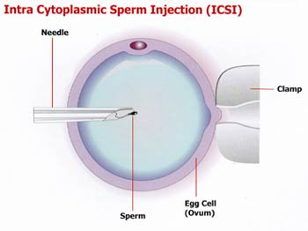
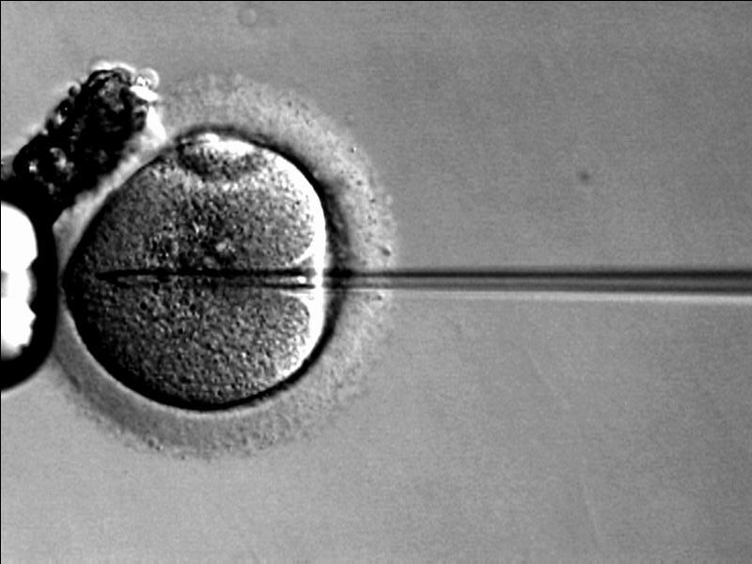
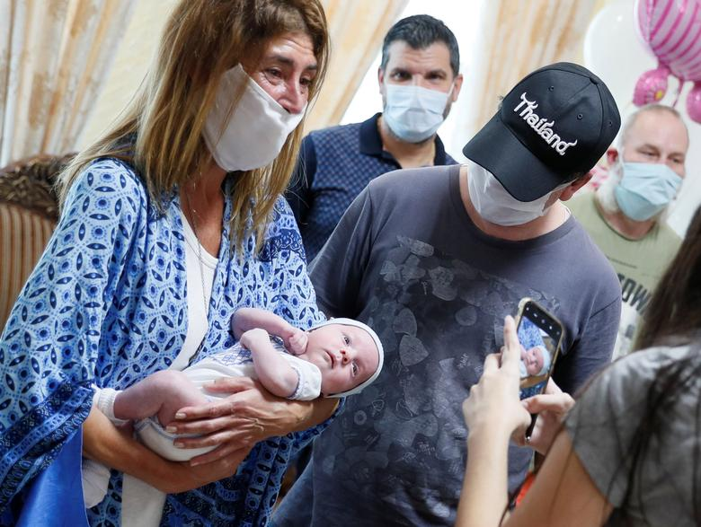
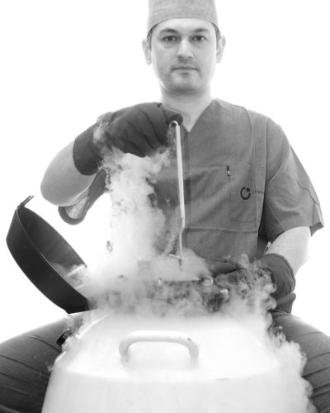
1983 : Création en France du Comité consultatif national d'éthique pour les sciences de la vie et de la santé (CCNE), ayant pour mission de donner son avis sur les problèmes de bioéthique.
1984 : Première congélation d'embryons, après tentative de FIV.
1988 : loi Huriet-Sérusclat sur la protection des personnes se prêtant à la recherche biomédicale et réglementation des centres de procréation assistée.
1994 : Naissance d'Audrey, en France, premier bébé né par micro-injection d'un spermatozoïde dans un ovule (ICSI, intra cytoplasmic sperm injection). Et naissance d'Andrea, en Italie, née d'une mère porteuse de 63 ans. Cette même année, les premières lois de bioéthiques sont votées en France. Elles définissent l’assistance médicale à la procréation : « pratiques cliniques et biologiques permettant la conception in vitro, le transfert d’embryons et l’insémination artificielle ainsi que de toute technique d’effet équivalent permettant la procréation en dehors du processus naturel ».
Notes:
After long delay, parents finally meet surrogate baby in Ukraine

Slide 11
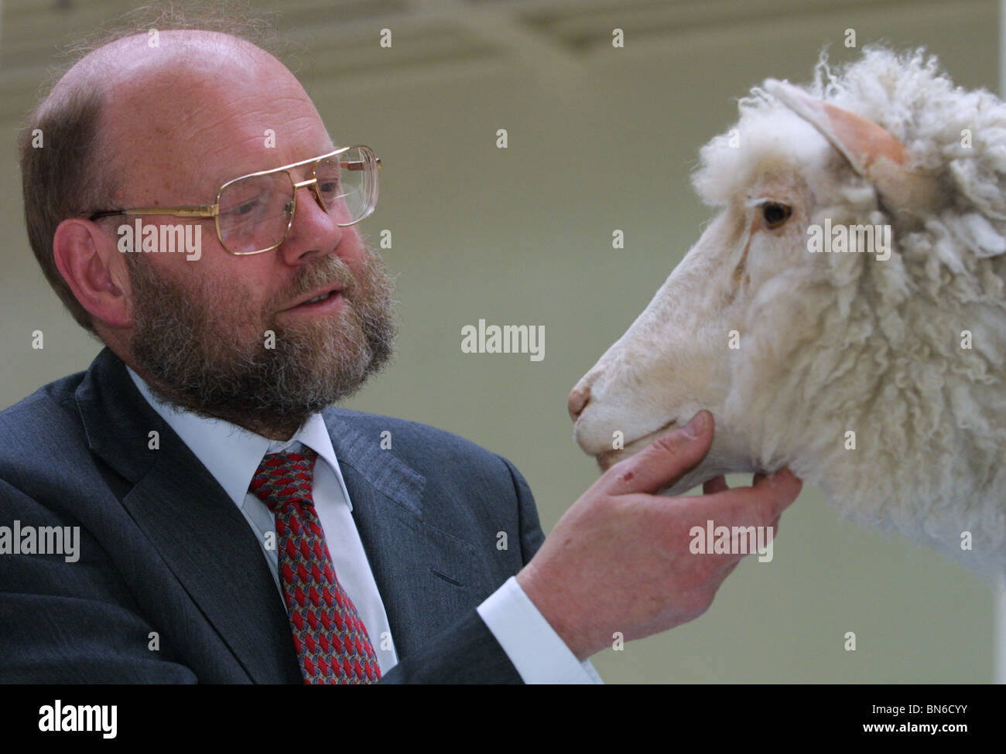
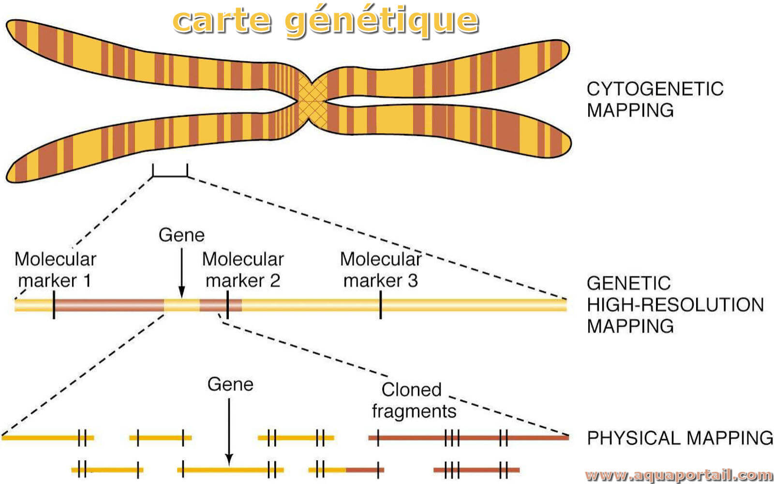
Historique de la bioéthique
1995 : La carte génétique de l'individu permet de déterminer la prédisposition de chacun à telle ou telle maladie, ou sa faculté de transmettre tel ou tel gène déficient.
1997 : Déclaration universelle sur le génome humain adoptée par l'Unesco, qui mentionne que le clonage à des fins de reproduction d'êtres humains est contraire à la dignité humaine, qui énonce les obligations éthiques des chercheurs en génétique et qui vise à protéger la dignité, les droits et libertés des personnes en cas d'intervention sur le patrimoine génétique.
Naissance en Écosse de la brebis Dolly, clonée à partir d'une cellule adulte
1998 : Protocole interdisant et sanctionnant le clonage des êtres humains en Europe
1999 : Autorisation de création de centres français de diagnostic préimplantatoire (DPI),
technique permettant à un couple qui présente un risque de donner naissance à un enfant porteur
d'une anomalie génétique et ayant recours à une fécondation in vitro de sélectionner un embryon
indemne de cette pathologie.

Slide 12
Historique de la bioéthique
2000 : Naissance d'Adam à Chicago, premier « bébé médicament », qui permet de
sauver sa sœur Molly d'une maladie sanguine héréditaire grâce à une greffe de cellules
souches. Cet enfant a-t-il été désiré et conçu pour lui-même ou pour sauver sa sœur ?
La législation française, la plus stricte d'Europe, interdit cette pratique.
Autorisation d'un fichier national d'empreintes génétiques des auteurs des délits et crimes sexuels.
2002 : En France, le clonage reproductif et le clonage thérapeutique sont interdits.
Le Royaume-Uni légalise le clonage thérapeutique. En décembre, Vincent Humbert,
21 ans, devenu tétraplégique à la suite d'un accident, demande « le droit de mourir ». C'est une relance du débat sur la dépénalisation de l'euthanasie en France.
2003 : Christine Malèvre, infirmière, accusé de l'assassinat (par euthanasie) de sept patients entre 1997 et 1998, est condamnée.
Marie Humbert tente de faire mourir son fils, avec l'aide du médecin anesthésiste
Frédéric Chaussoy. Son fils décède trois jours plus tard.
Notes:
À l'automne 2000, Lisa et Jack Nash de Denver ont génétiquement modifié un bébé dans le but de sauver leur petite fille mourante. Les pasteurs et les experts ont déclaré que c'était le premier pas sur une route pavée de cellules souches vers l'enfer. Cinq ans plus tard, les Nashes nous offrent un regard exclusif sur le paradis.

Slide 13
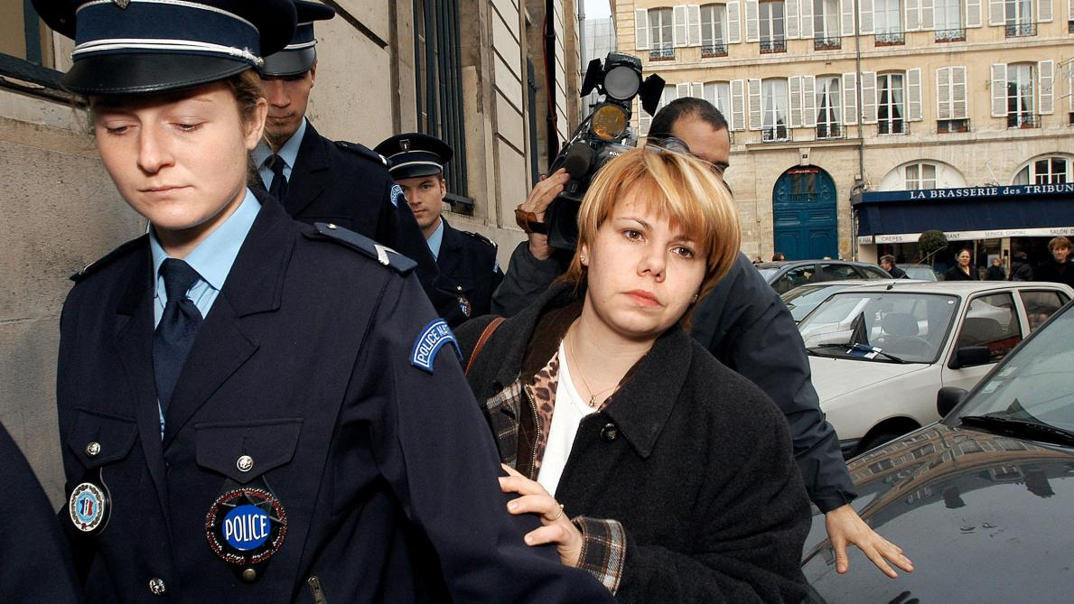
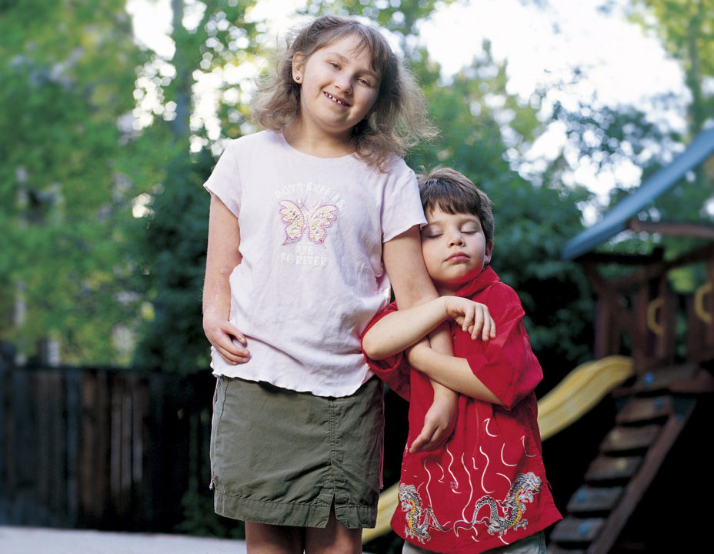
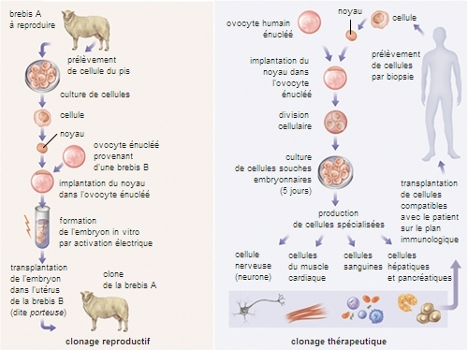
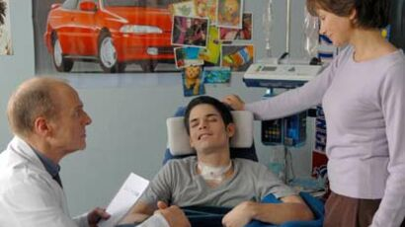
Historique de la bioéthique
2000 : Naissance d'Adam à Chicago, premier « bébé médicament », qui permet de
sauver sa sœur Molly d'une maladie sanguine héréditaire grâce à une greffe de cellules
souches. Cet enfant a-t-il été désiré et conçu pour lui-même ou pour sauver sa sœur ?
La législation française, la plus stricte d'Europe, interdit cette pratique.
Autorisation d'un fichier national d'empreintes génétiques des auteurs des délits et crimes sexuels.
2002 : En France, le clonage reproductif et le clonage thérapeutique sont interdits.
Le Royaume-Uni légalise le clonage thérapeutique.
2002 : En décembre, Vincent Humbert, 21 ans, devenu tétraplégique à la suite d'un accident, demande « le droit de mourir ». C'est une relance du débat sur la dépénalisation de l'euthanasie en France.
2003 : Christine Malèvre, infirmière, accusé de l'assassinat (par euthanasie) de sept patients entre 1997 et 1998, est condamnée.
Marie Humbert tente de faire mourir son fils, avec l'aide du médecin anesthésiste
Frédéric Chaussoy. Son fils décède trois jours plus tard.
Notes:
À l'automne 2000, Lisa et Jack Nash de Denver ont génétiquement modifié un bébé dans le but de sauver leur petite fille mourante. Les pasteurs et les experts ont déclaré que c'était le premier pas sur une route pavée de cellules souches vers l'enfer. Cinq ans plus tard, les Nashes nous offrent un regard exclusif sur le paradis.

Slide 14
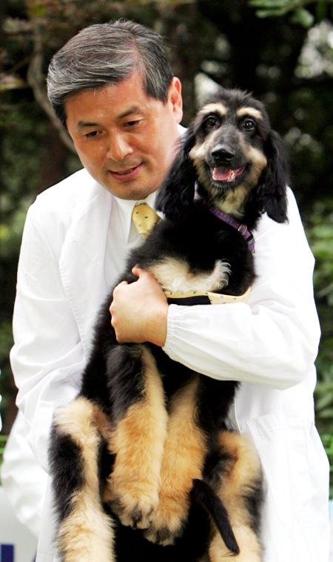
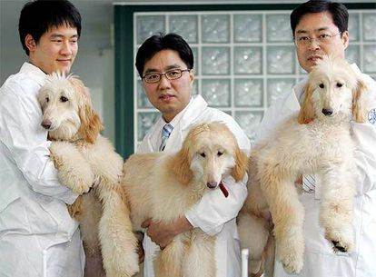
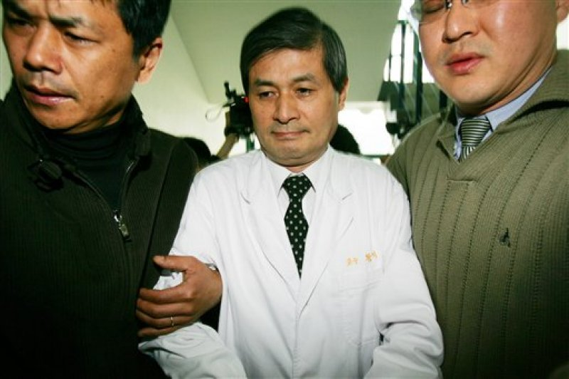
2005 : Le professeur Hwang Woo-suk, chercheur sud-coréen, spécialiste mondial de la pratique du clonage dans l'espèce humaine, démissionne de ses fonctions pour manquement à l'éthique.
3. Prise de décision et éthique
L’éthique est une discipline à la fois théorique et pratique. Le langage de l’éthique renvoie à des droits, des devoirs et des valeurs. Un des buts de l’éthique est de déterminer la bonne décision et, pour ce faire, il faut procéder étape par étape et analyser d’abord les faits, puis les valeurs en jeu et enfin les devoirs.

